Slide 1
BDD (Behavior-Driven Development) con Cucumber
Por Manuel Caballero Rábago y Juan Manuel Lomas Fernández

Slide 2
Qué es BDD?
Behavior-Driven Development es una metodología de equipo, que fomenta la colaboración y el entendimiento entre los diferentes stakeholders (técnicos o no) directamente involucrados en el proceso de desarrollo, para definir entre todos y con un lenguaje común, cómo ha de comportarse un sistema.
metodología
proceso
enfoque
colaboración
entendimiento
QA
stakeholder
product owner
desarrollador
lenguaje común
comportamiento
sistema
software

Slide 3
Por qué utilizar BDD?
Trabajando con BDD conseguimos
Fomentar la colaboración entre los distintos roles
Trabajar en iteraciones rápidas y pequeñas
Producir documentación del sistema

Slide 4
BDD y TDD, compatibles?
Enfoques diferentes, pero perfectamente utilizables en un mismo proyecto.
TDD funcionalidad técnica perspectiva del desarrollador lenguaje técnico.
BDD (extiende TDD)
funcionalidad del sistema perspectiva del usuario lenguaje natural (centrado en el dominio o DSL)

Slide 5
Introducción a Cucumber
Cucumber es una herramienta que soporta BDD
Utiliza Gherkin, un lenguaje para poder modelar los tests en lenguaje natural
Se integra con multiples lenguajes y tectnologías (Java, Python, Ruby, C++ …)

Slide 6
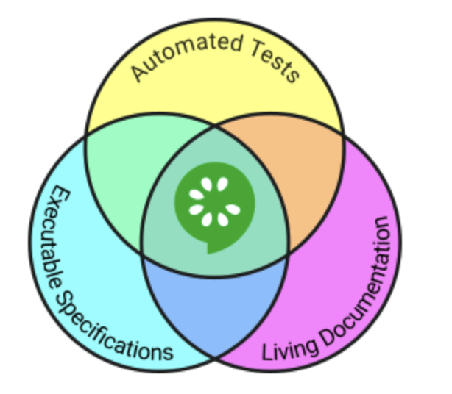
Qué es Gherkin
Gherkin sirve para múltiples propósitos
Especificación ejecutable no ambigua
Pruebas automatizadas con Cucumber
Documentar cómo se comporta realmente el sistema

Slide 7
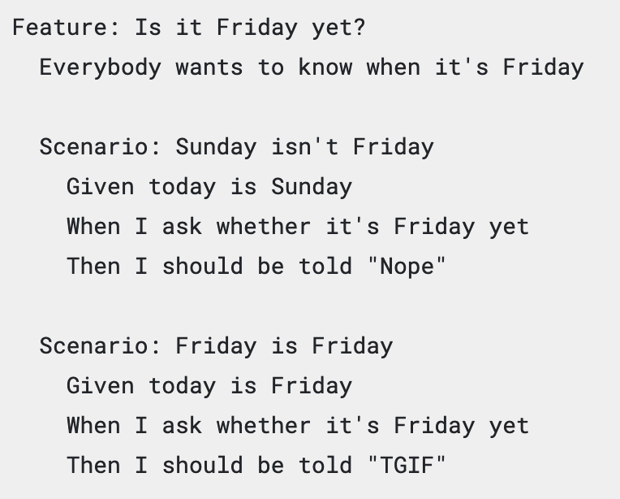
Archivos de características
Funcionalidad (o caso de uso)
Descripción
Escenarios
Pasos (sintaxis Given–When-Then)
Fichero .feature

Slide 8
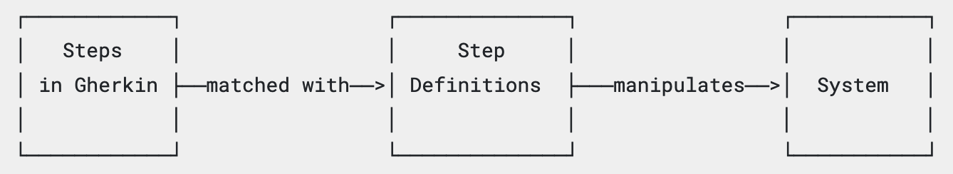
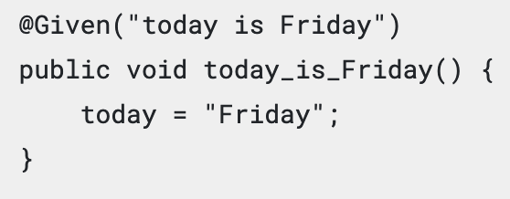
Escenarios y pasos
Conexión entre archivos de características y código Java
Soporta expresiones regulares y propias de Cucumber

Slide 9
Configurando Cucumber con Spring Boot
Para integrar Cucumber con SpringBoot, seguimos tres sencillos pasos:
Agregar las dependencias (cucumber-java, cucumber-junit y cucumber-spring)
Configurar Cucumber con SpringBoot (anotaciones @SpringBootTest y @CucumberContextConfiguration)
Establecer la estructura de directorios y ficheros para los tests (ficheros .properties, .feature y tests)
En el repositorio de la charla, se incluye un ejemplo.

Slide 10
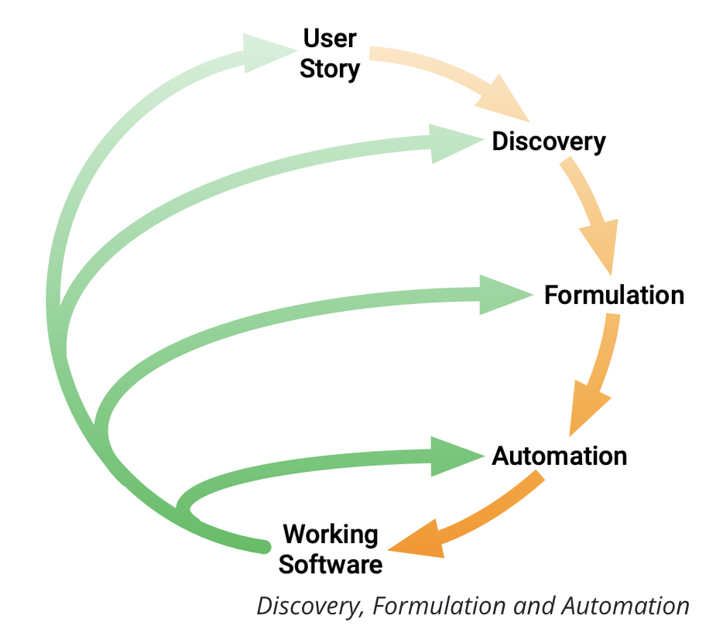
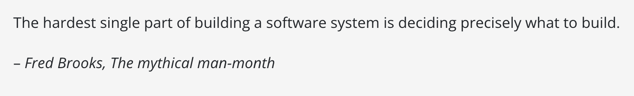
BDD y metodologías ágiles
Mejora y refuerza la metodología incluyendo tres prácticas
Descubrimiento: Lo que podría hacer
Formulación: Lo que debe hacer
Automatización: Lo que realmente hace

Slide 11
Y ahora, ¿quién hace qué?
Los Tres Amigos (The Three Amigos)
Negocio – qué hay que hacer (BA y/o PO)
QA tester - qué puede pasar (QA)
Desarrollo – cómo hay que harcelo (DEV)
Ejemplo de tareas por rol
Requisitos e historias de usuario (PO, BA)
Escritura de ficheros de características (PO, BA, QA y DEV)
Revisión y refinamiento (PO, BA, QA y DEV)
Desarrollo e implementación de pruebas (QA, DEV)

Slide 12
BDD en acción
Presentamos un ejemplo sencillo, completo y funcional, con todo lo explicado anteriormente.

Slide 13
Gracias
Todos los ejemplos incluidos en esta charla, estarán disponibles en un repositorio público en el GitHub de Coders Cantabria ( coders-cantabria ), incluida esta presentación.

